Slide 1
ModeC Log Parse Tool SOP

Slide 2
Introduction
User Interface Introduction

Slide 3
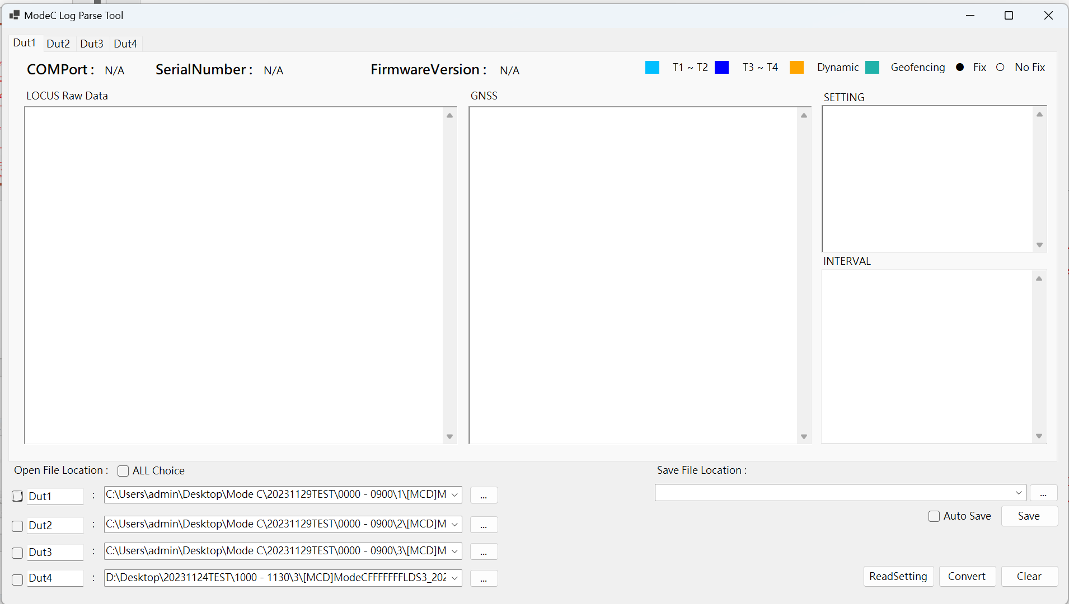
Introduction
顯示COMPort、SerialNumber跟FirmWareVersion
解釋顏色跟圖形代表意思
可選擇要觀看
哪個解析後的文檔
MODE參數
定位狀態跟時間解析
衛星數跟CN值
間隔秒數
存入FileRecord檔案配置
只讀取mode
清除所有視窗內容
選擇要解析的檔案
解析所有數據

Slide 4
SOP
Parse Data(single)

Slide 5
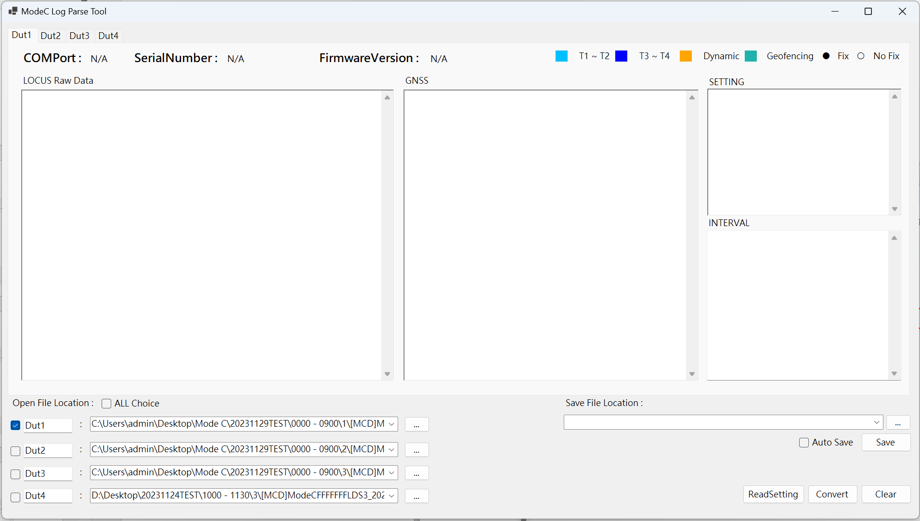
Parse Data(single)
勾選要解析的檔案
1

Slide 6
Parse Data(single)
2
點選檔案的位置路徑

Slide 7
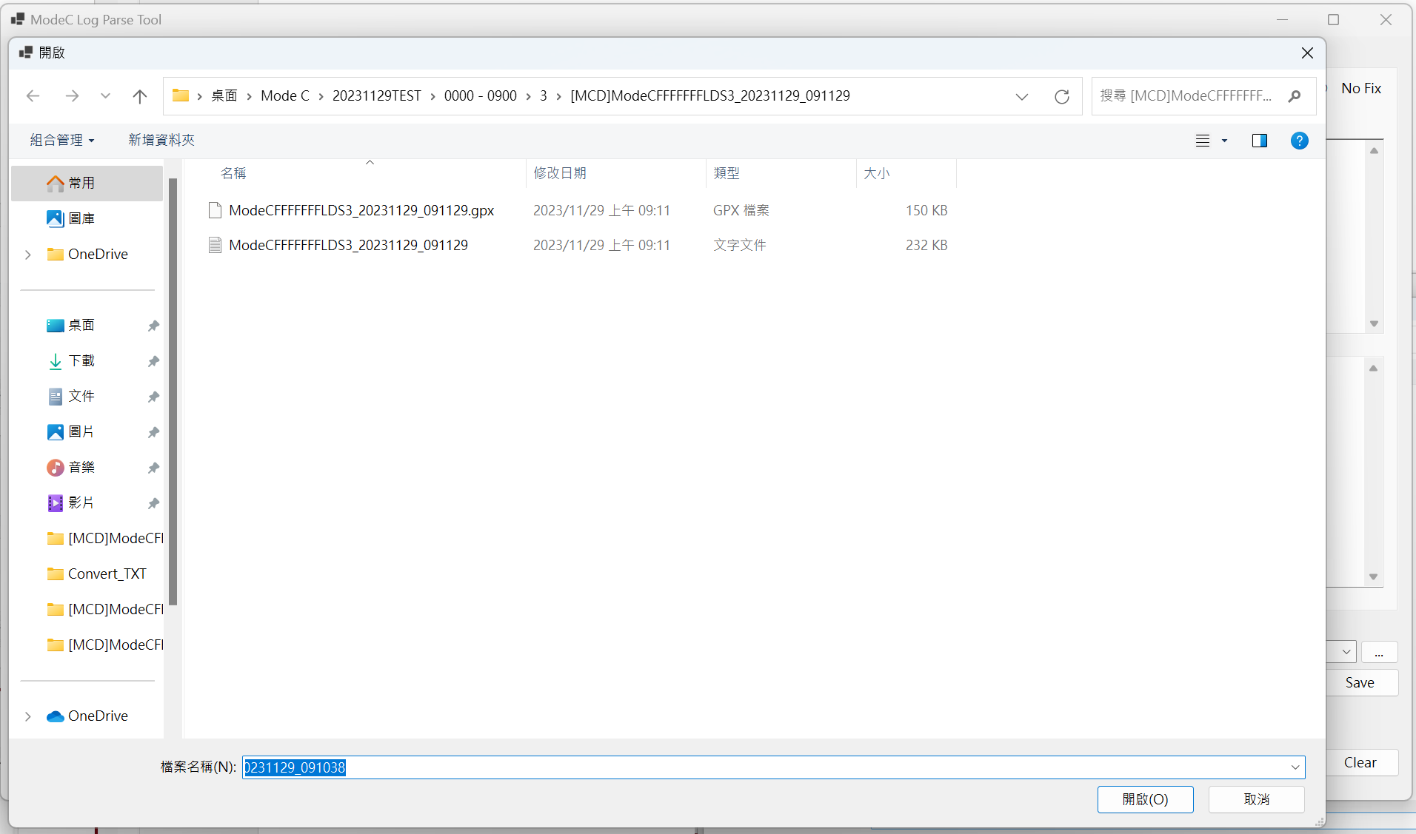
Parse Data(single)
點擊
3

Slide 8
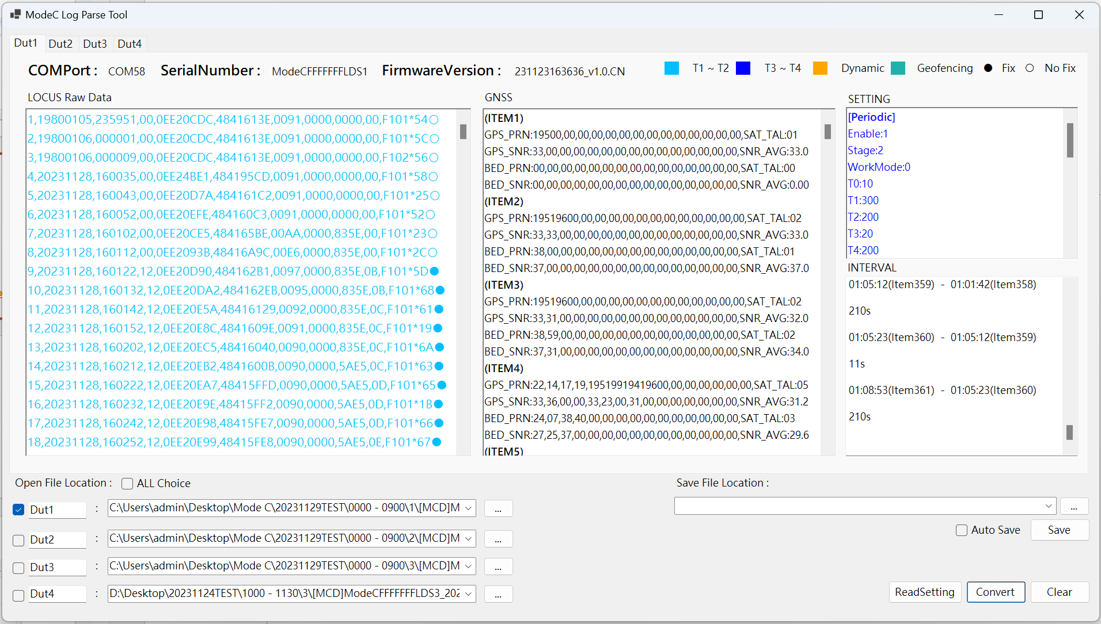
Parse Data(single)
4
點擊

Slide 9
SOP
Parse Data(multi)

Slide 10
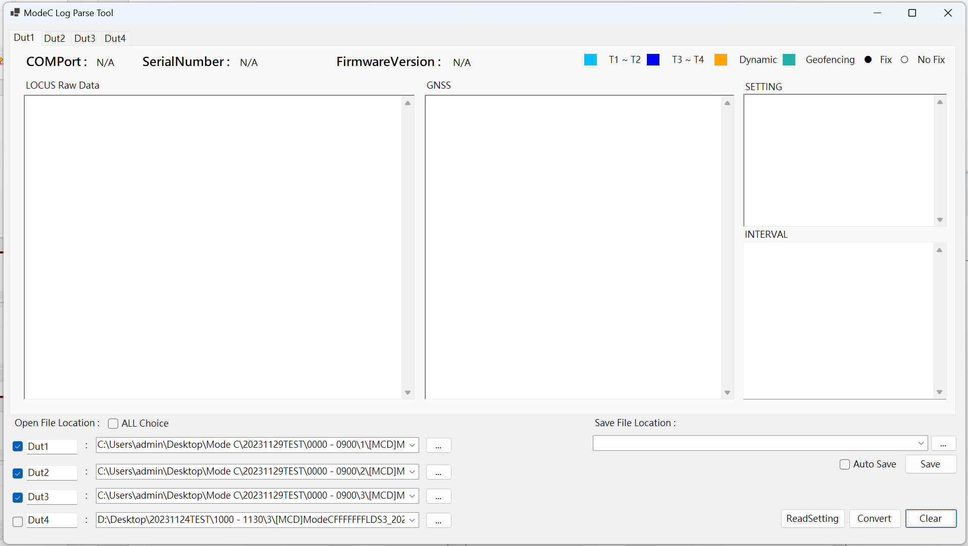
Parse Data(multi)
1
勾選要解析的檔案數量

Slide 11
Parse Data(multi)
2
點選檔案的位置路徑

Slide 12
Parse Data(multi)
點擊
3

Slide 13

Parse Data(multi)
4
點擊

Slide 14
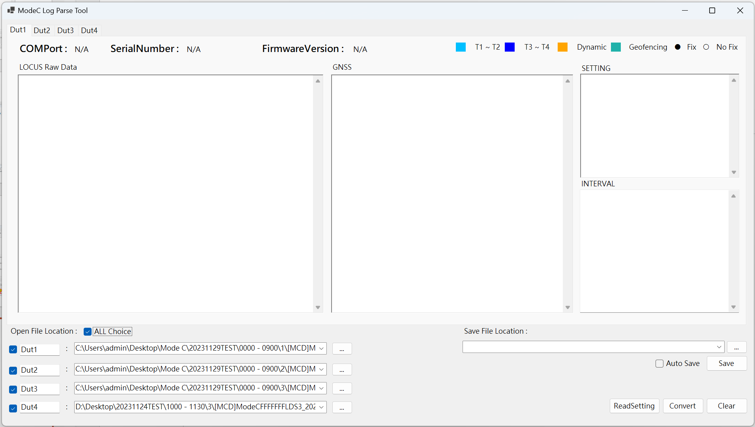
Situation description (multi)
可一鍵全勾選

Slide 15
Situation description (multi)
點選觀看不同Parse的文檔

Slide 16
SOP
ReadSet

Slide 17
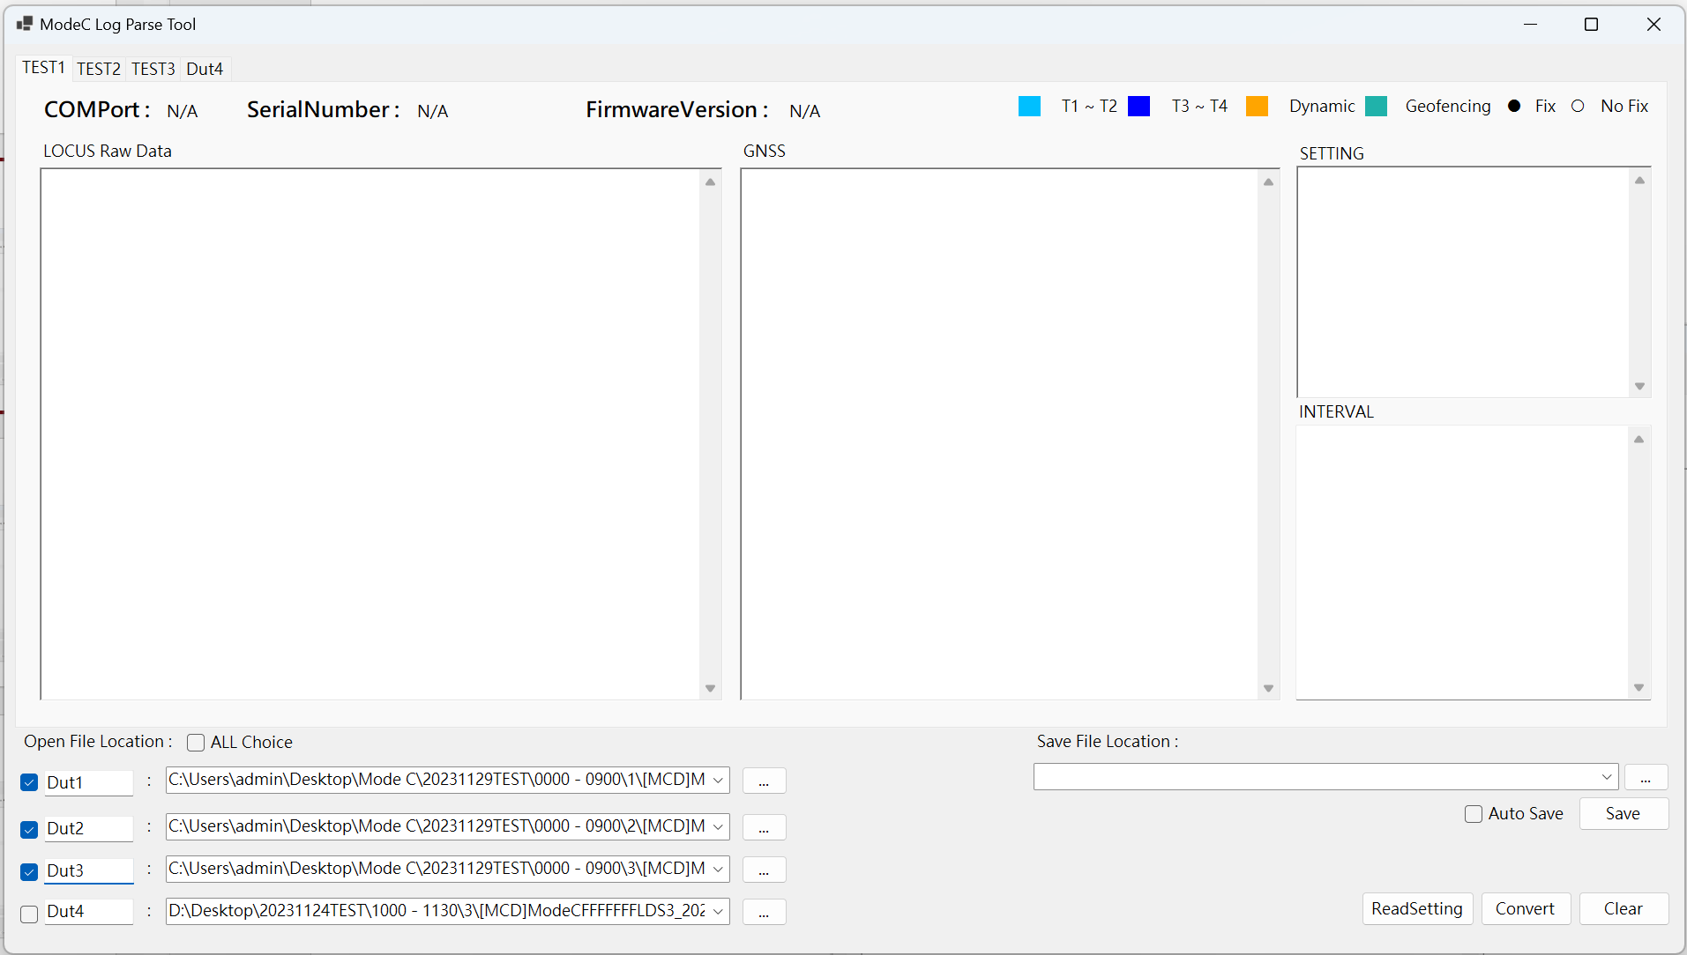
ReadSet
1
勾選要讀取的檔案數量

Slide 18
ReadSet
2
點選檔案的位置路徑

Slide 19
ReadSet
點擊
3

Slide 20
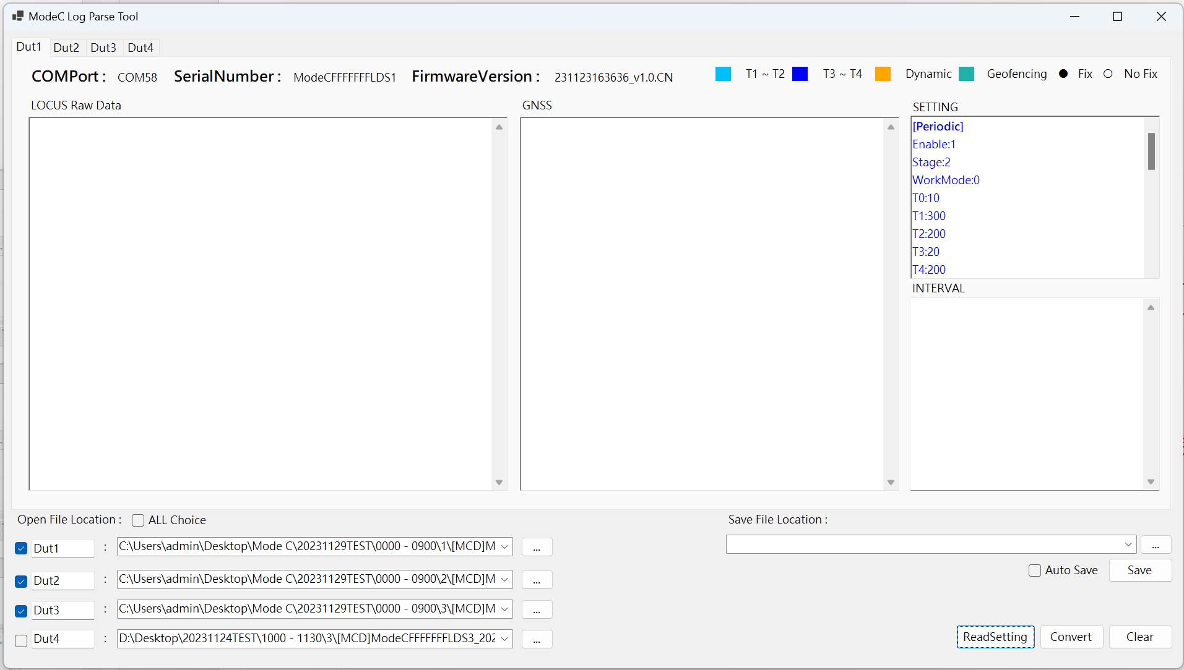
ReadSet
只會出現腳環的設定參數
點擊
4

Slide 21
SOP
Change Name

Slide 22
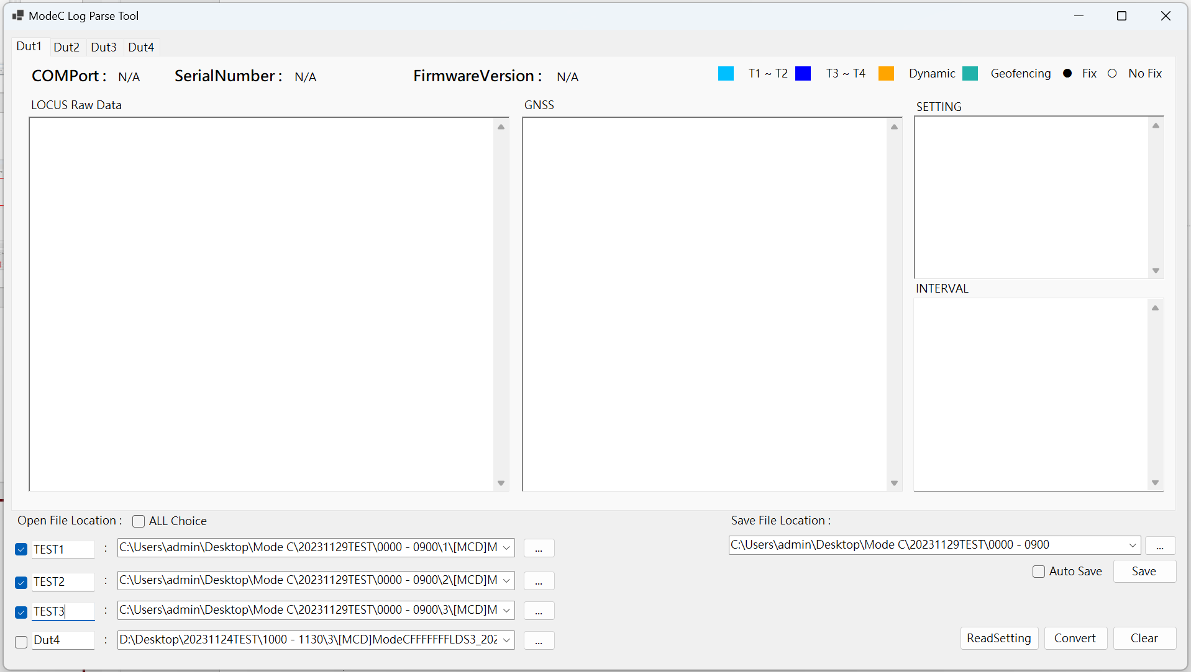
Change Name
1
可更改自己想要的測試名稱

Slide 23
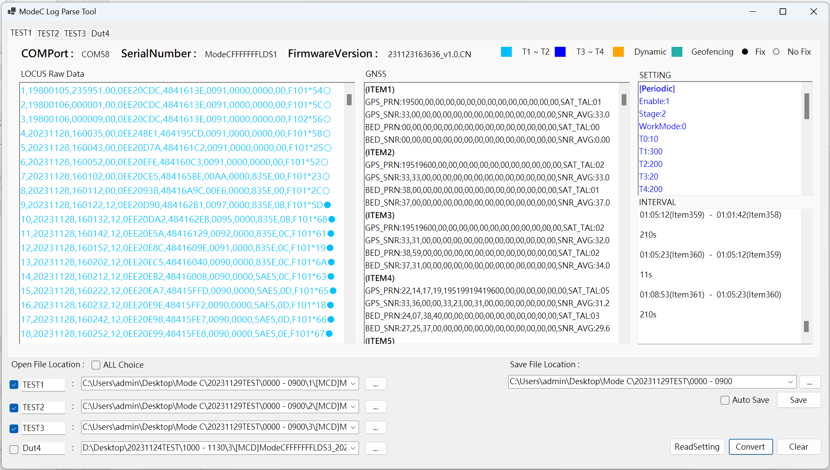
Change Name
Parse完名稱會變更
2
點擊

Slide 24
SOP
Auto Save FileRecord

Slide 25
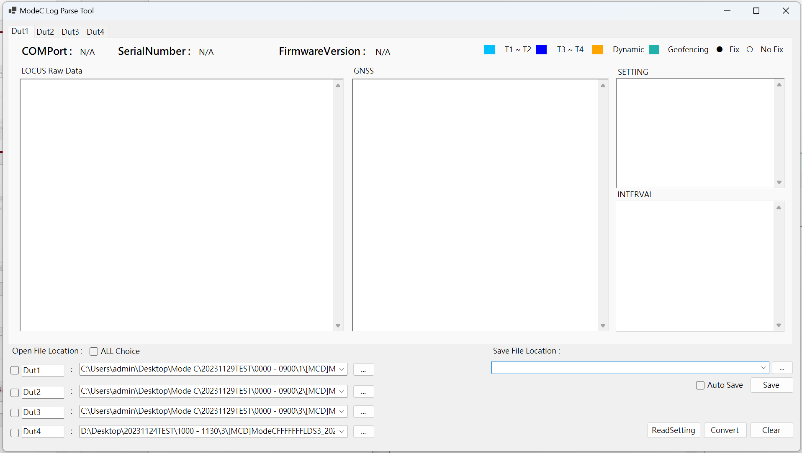
Auto Save FileRecord
1
選擇要儲存的路徑

Slide 26
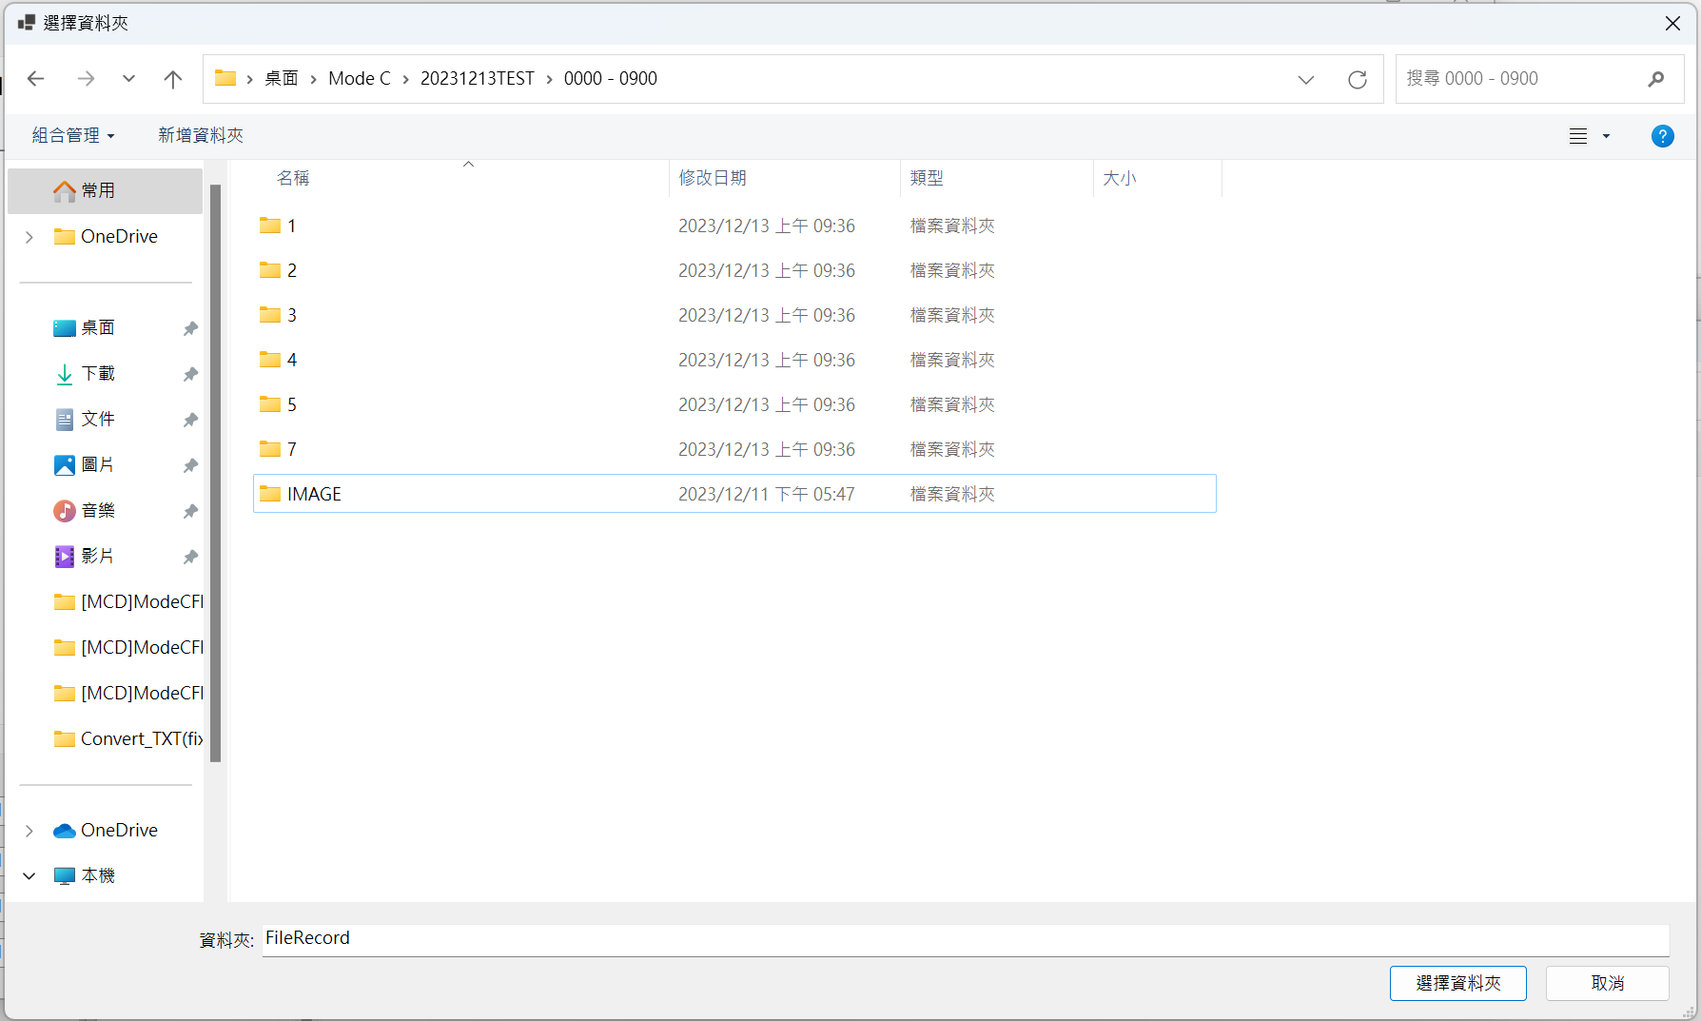
Auto Save FileRecord
確認路徑儲存位置
2
點擊

Slide 27
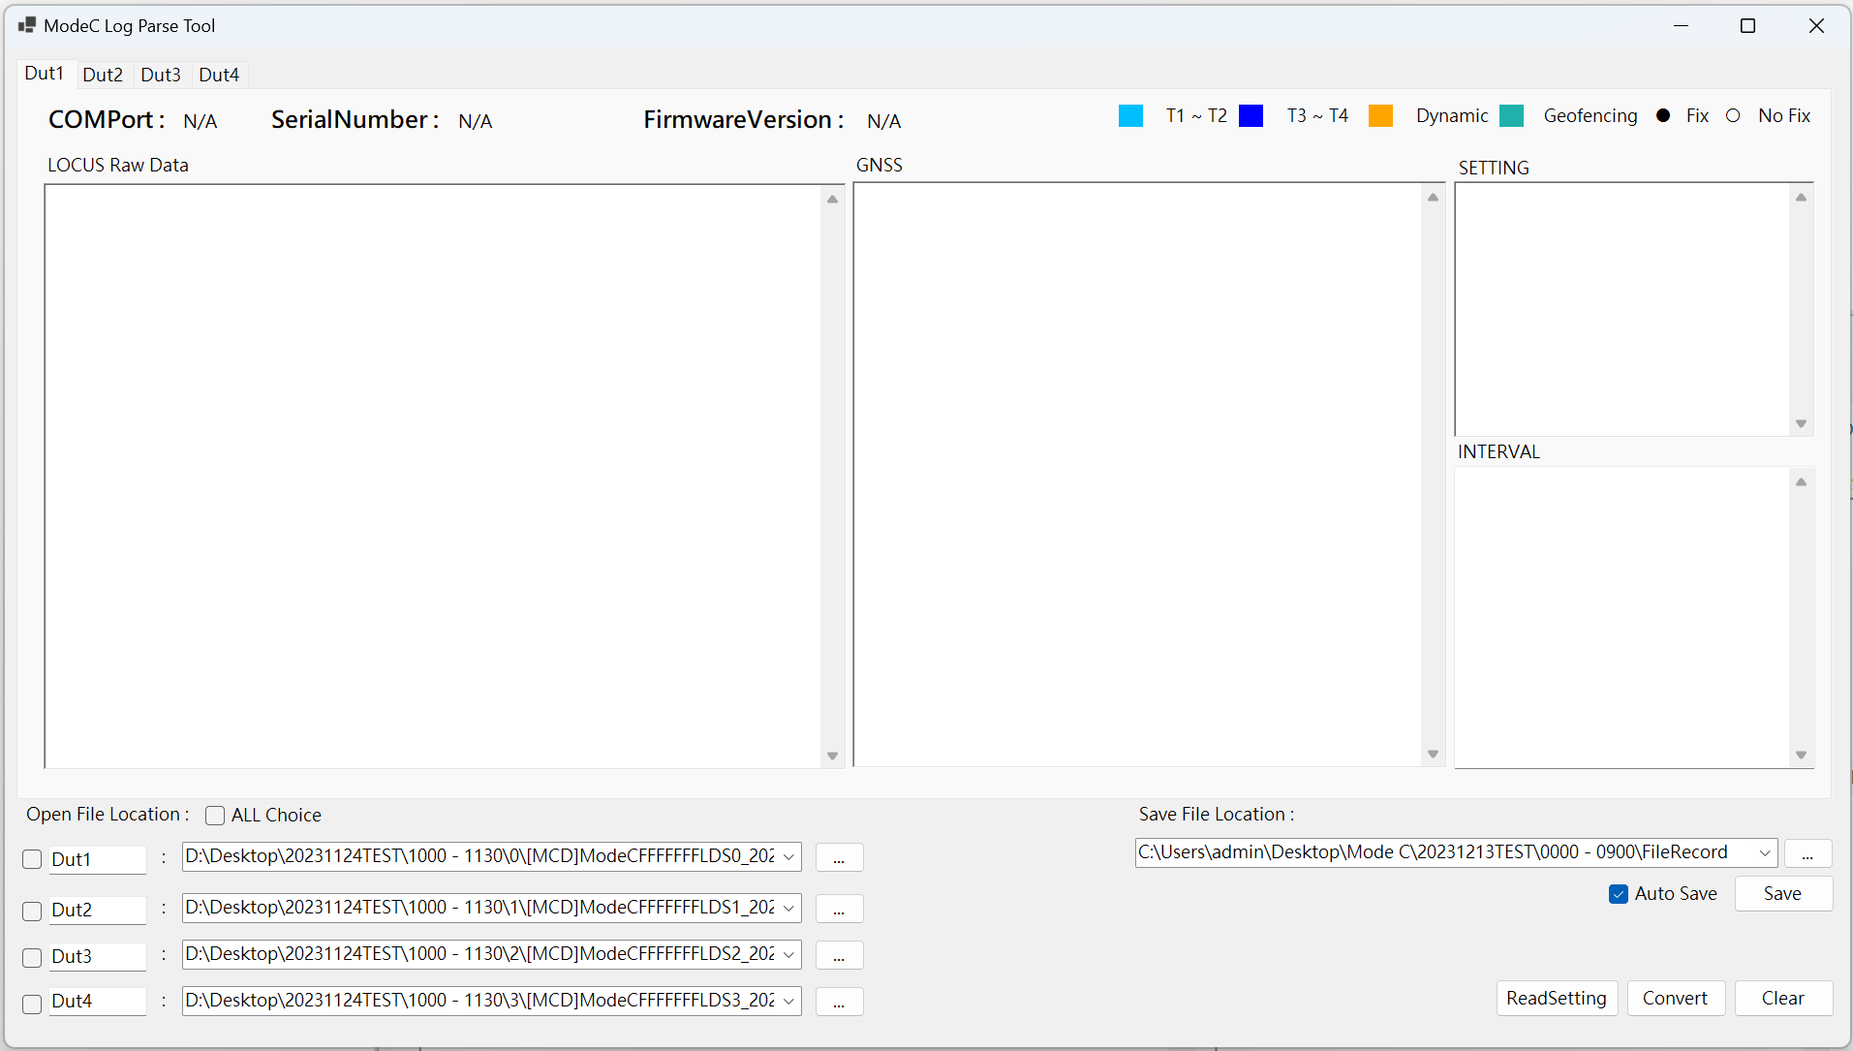
Auto Save FileRecord
3
勾選自動儲存FileRecord

Slide 28
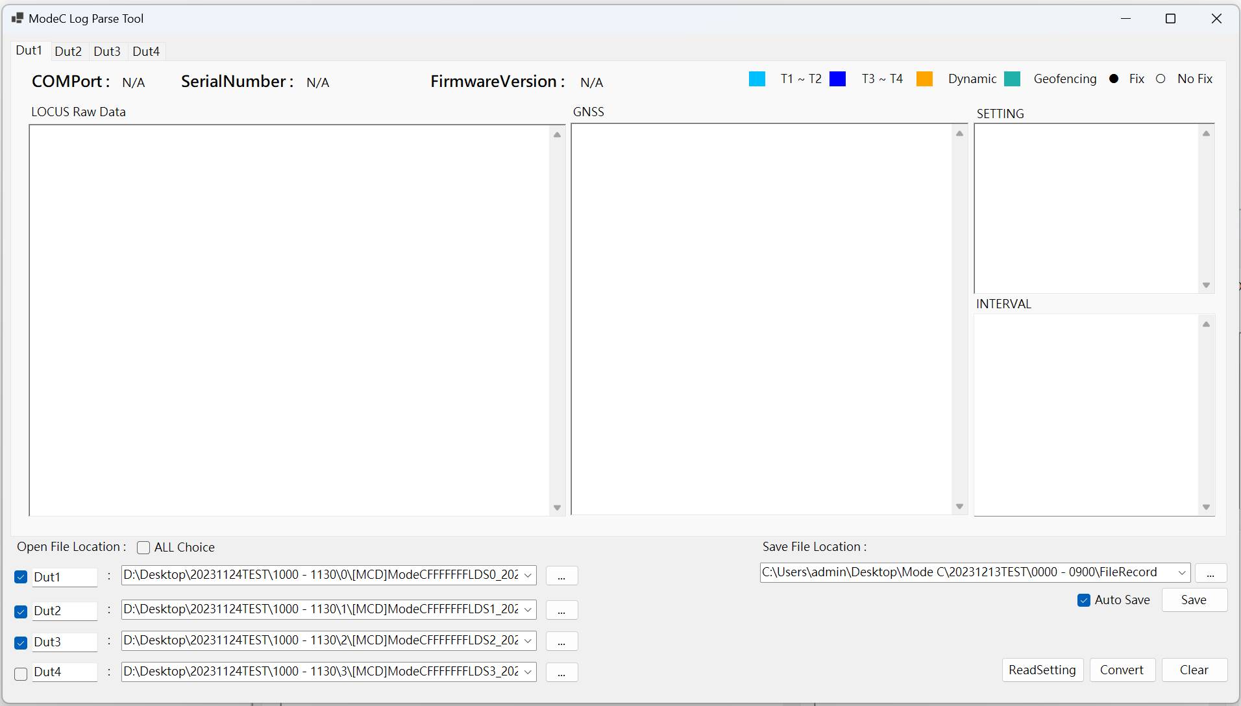
Auto Save FileRecord
4
勾選要解析的檔案數量

Slide 29
Auto Save FileRecord
5
點選檔案的位置路徑

Slide 30
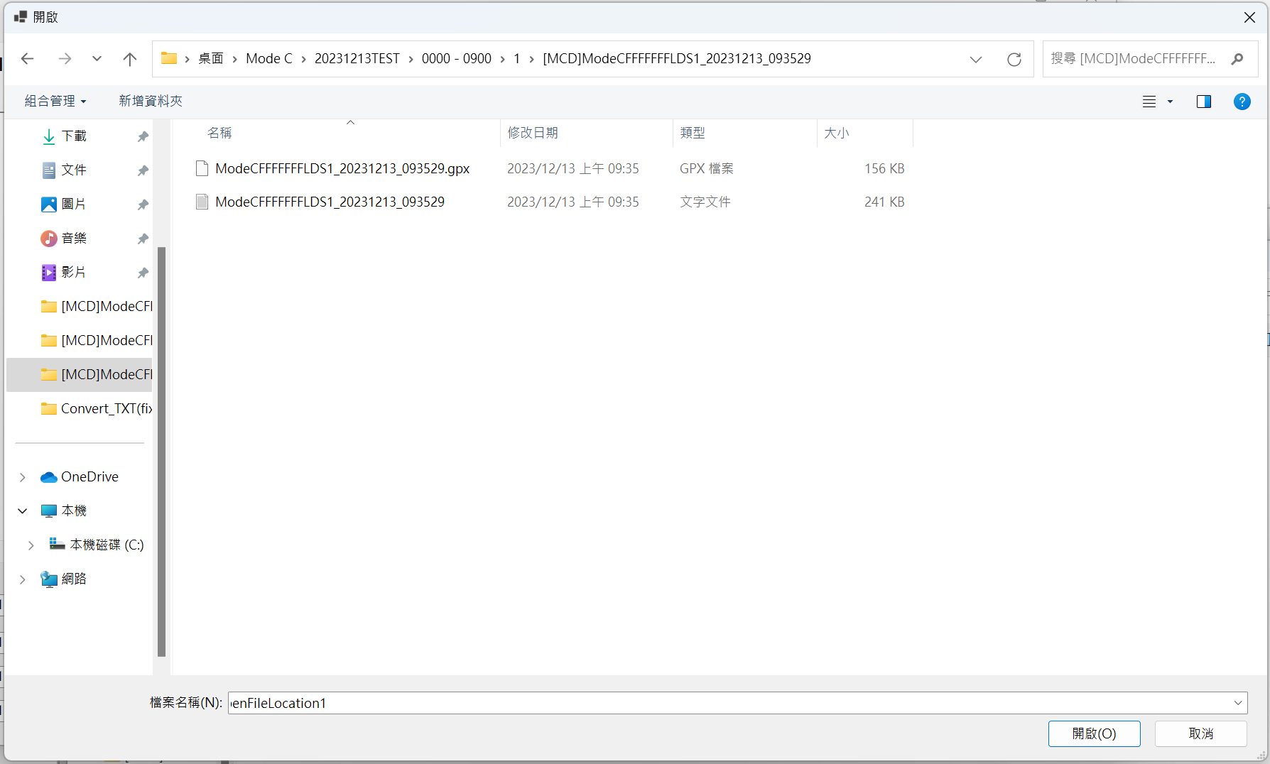
Auto Save FileRecord
點擊
6

Slide 31
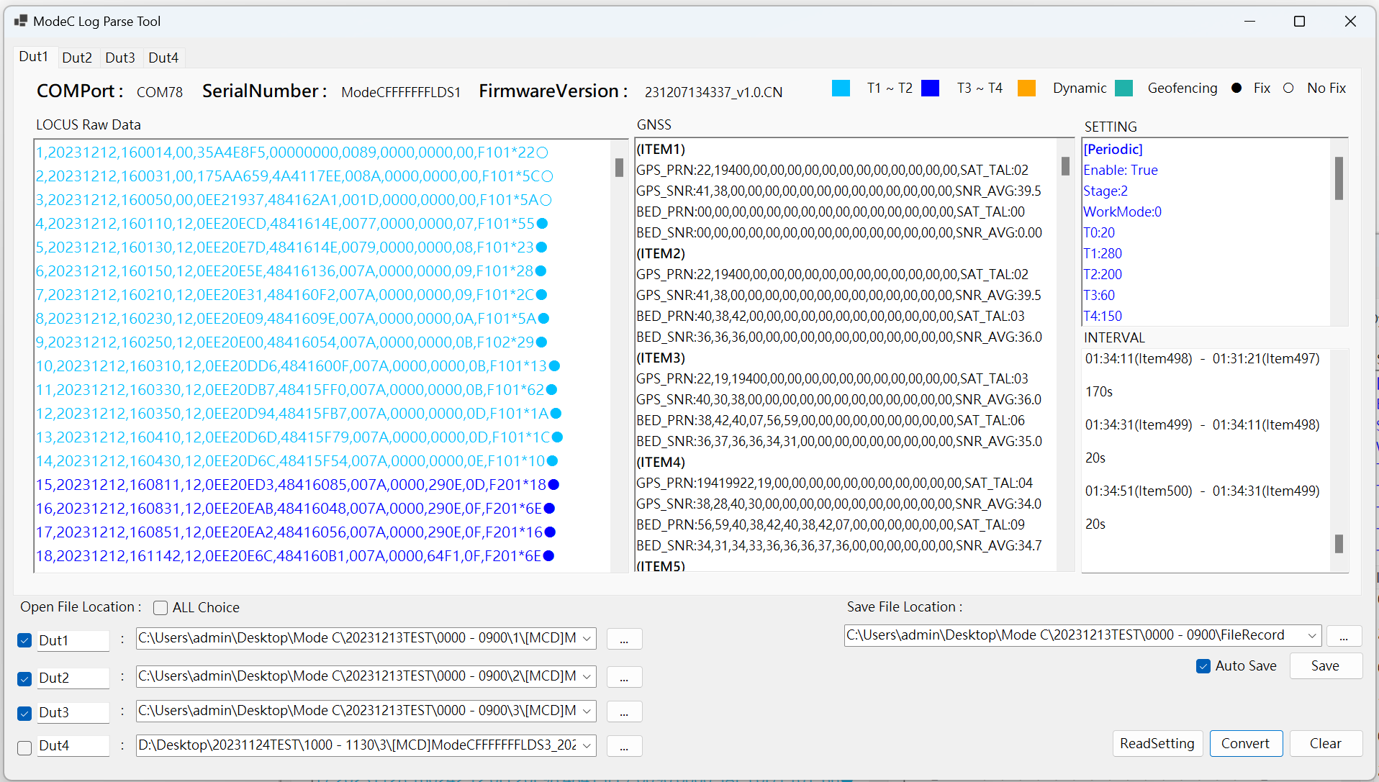
Auto Save FileRecord
7
點擊

Slide 32
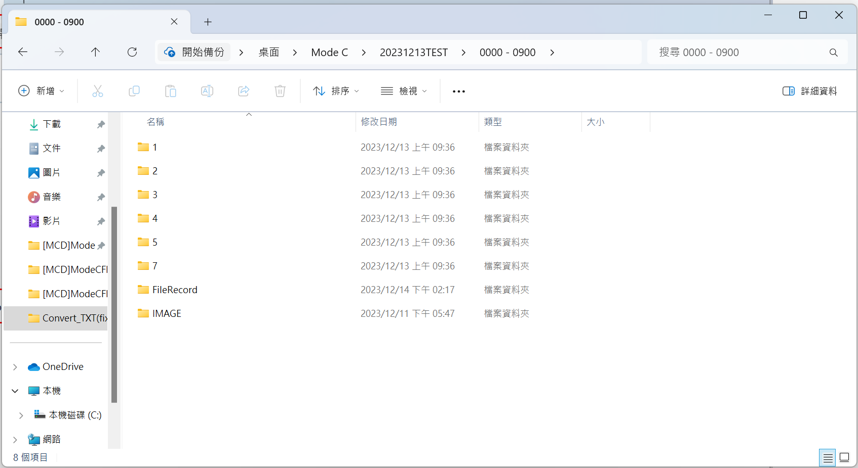
Auto Save FileRecord
8
到指定路徑下確認
確認生成

Slide 33
SOP
Manual control Save FileRecord

Slide 34
Manual control Save FileRecord
1
選擇要儲存的路徑

Slide 35
Manual control Save FileRecord
確認路徑儲存位置
2
點擊

Slide 36
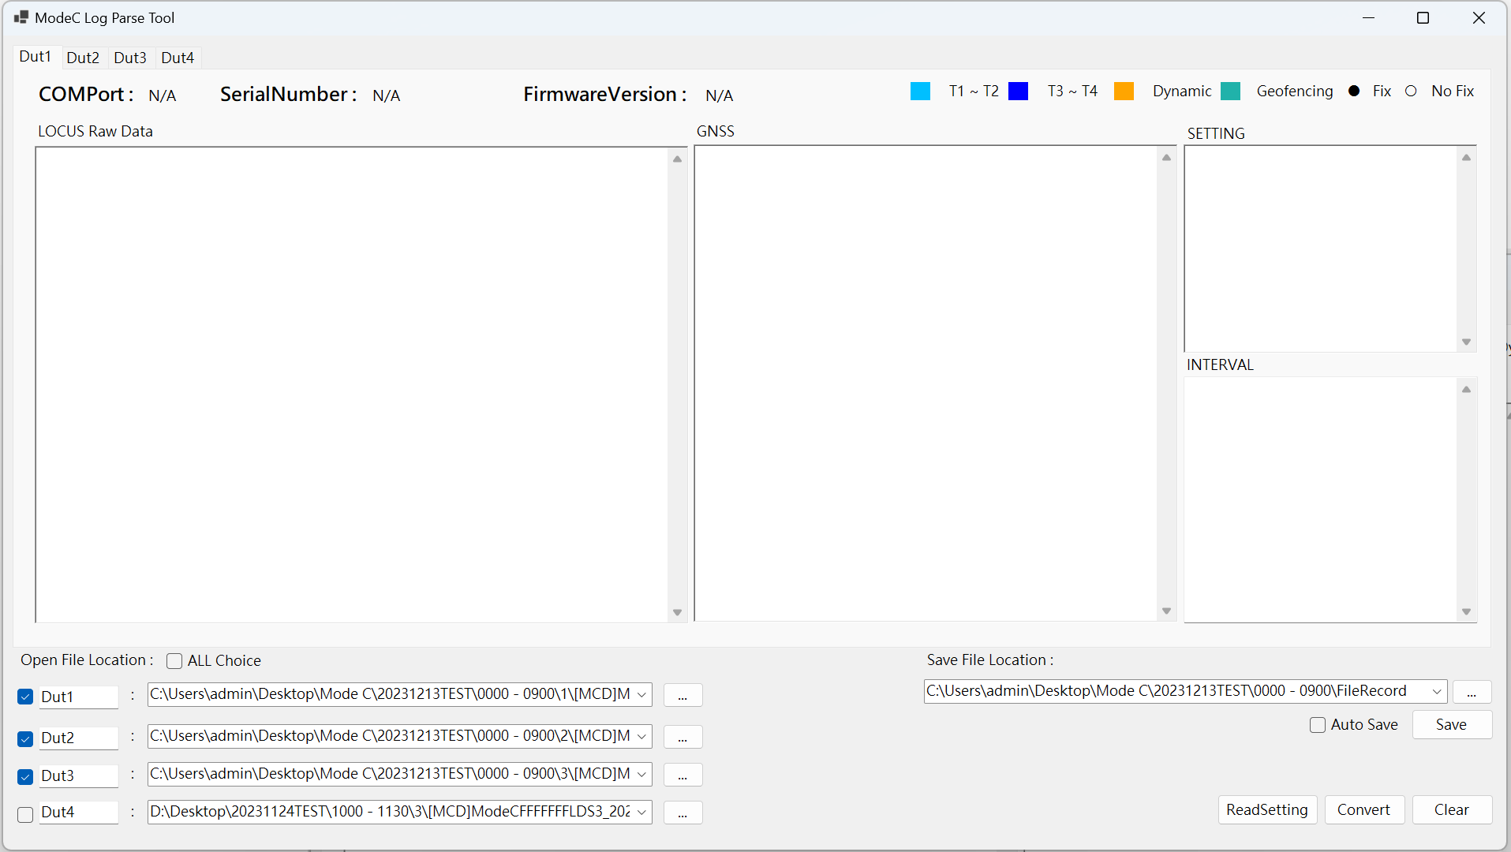
Manual control Save FileRecord
3
勾選要解析的檔案數量

Slide 37
Manual control Save FileRecord
4
點選檔案的位置路徑

Slide 38
Manual control Save FileRecord
點擊
5

Slide 39
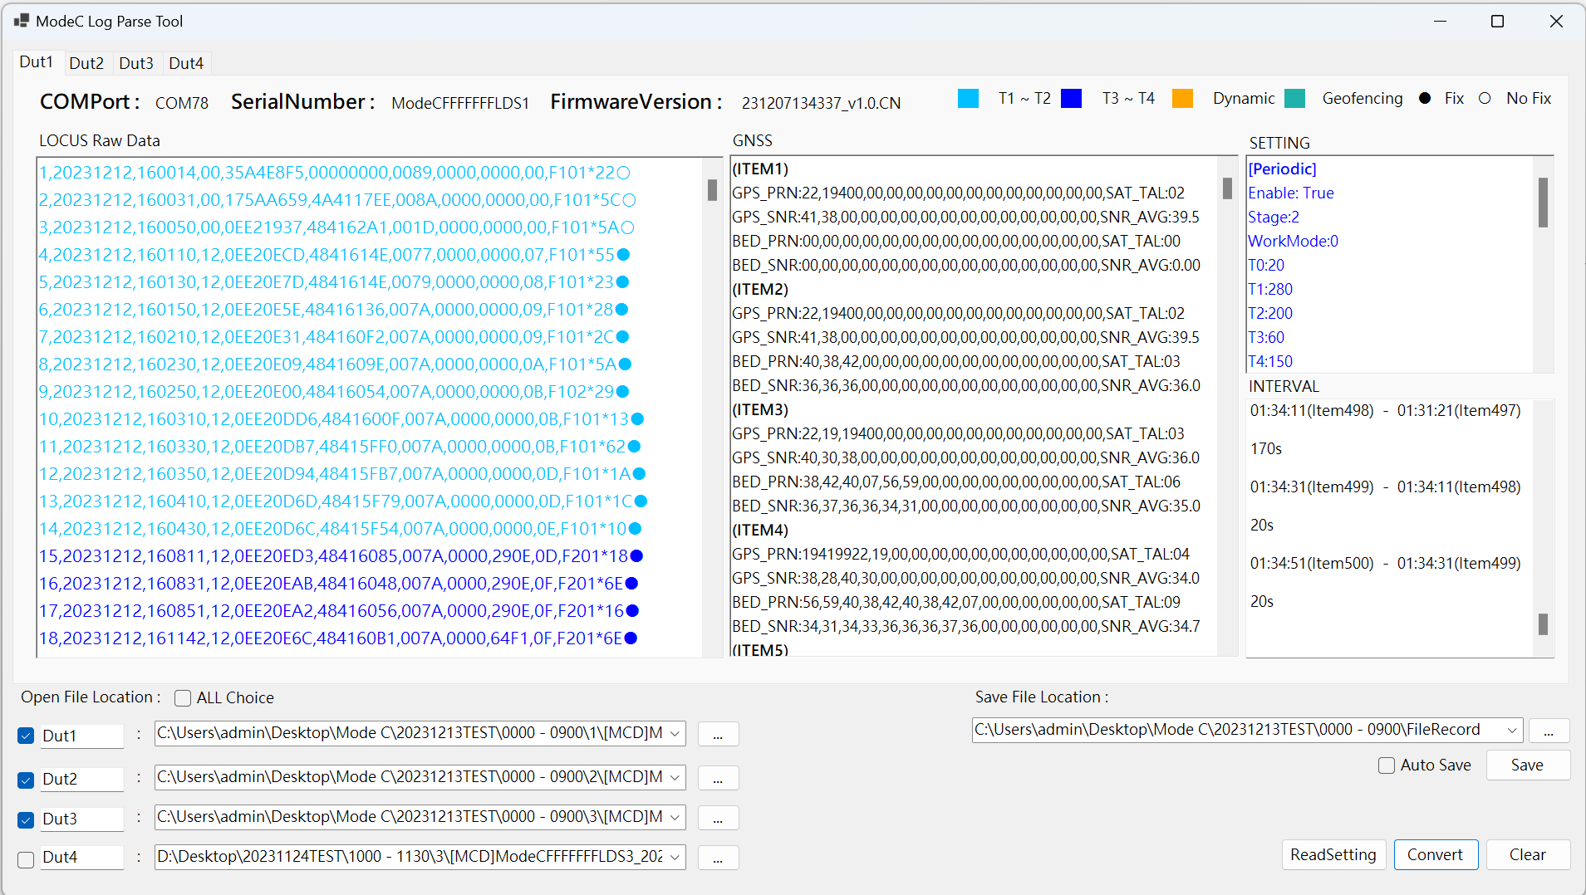
Manual control Save FileRecord
6
點擊

Slide 40
Manual control Save FileRecord
7
點擊手動存入FileRecord

Slide 41
Manual control Save FileRecord
8
到指定路徑下確認
確認生成

